Slide 1
Сказки
Михаил Евграфович
Салтыков-Щедрин

Slide 2
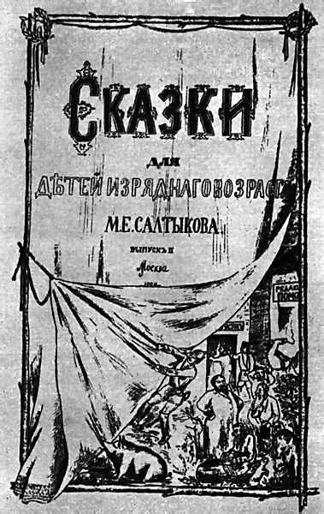
История создания
Первые три сказки («Повесть о том как один мужик двух генералов прокормил», «Пропала совесть» и «Дикий помещик») М.Е.Салтыков-Щедрин написал еще в 1869 году.
К 1886 году их число увеличилось до тридцати двух. Некоторые замыслы (не менее шести сказок) остались нереализованными.

Slide 3
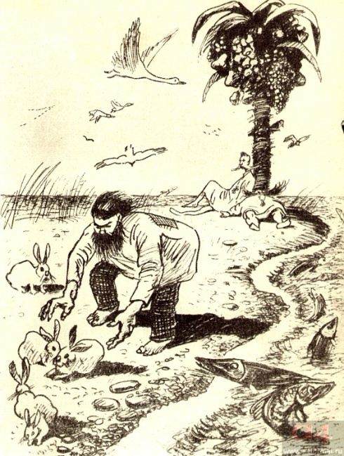
Жанровое своеобразие
В жанровом отношении сказки М.Е.Салтыкова-Щедрина сходны с русской народной сказкой. Они аллегоричны, в них действуют герои-животные, использованы традиционные сказочные приемы: зачины, пословицы и поговорки, постоянные эпитеты, троекратные повторы. Вместе с тем Салтыков-Щедрин значительно расширяет круг сказочных персонажей, а также «индивидуализирует их.
Кроме того, важную роль в сказке М.Е.Салтыкова-Щедрина играет мораль – в этом она близка к жанру басни.
Повесть о том, как один мужик двух генералов прокормил

Slide 4
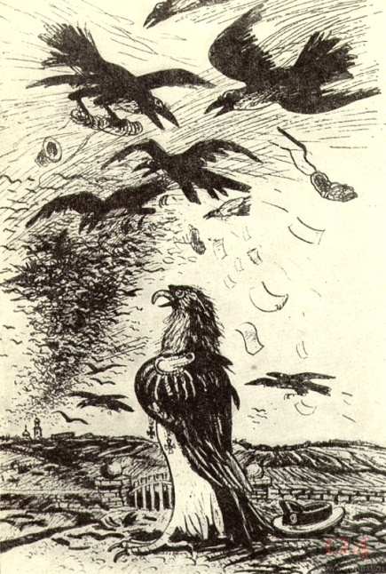
Основные темы
Сказки М.Е.Салтыкова-Щедрина объединяет не только жанр, но и общие темы.
Тема власти («Дикий помещик», «Медведь на воеводстве», «Орел-меценат» и др.)
Тема интеллигенции («Премудрый пискарь», «Самоотверженный заяц» и др.)
Тема народа («Повесть о том как один мужик двух генералов прокормил», «Дурак» и др.)
Тема общечеловеческих пороков («Христова ночь»)
Орел-меценат

Slide 5
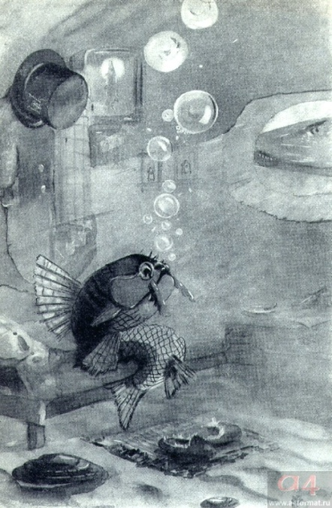
Проблематика
Сказки М.Е.Салтыкова-Щедрина отражают то «особенное патологическое состояние», в котором находилось русское общество в 80-е годы XIX века. Однако в них затрагиваются не только социальные проблемы (взаимоотношение народа и правящих кругов, феномен русского либерализма, реформа просвещения), но и общечеловеческие (добро и зло, свобода и долг, правда и ложь, трусость и героизм).
Премудрый пискарь

Slide 6
Художественные особенности
Важнейшими художественными особенностями сказок М.Е.Салтыкова-Щедрина являются ирония, гипербола и гротеск. Большую роль в сказках играет также прием антитезы и философские рассуждения (например, сказка «Медведь на воеводстве» начинается с предисловия: «Злодейства крупные и серьезные нередко именуются блестящими в качестве таковых заносятся на скрижали Истории. Злодейства же малые и шуточные именуются срамными и не только Историю в заблуждение не водят, но и от современников не получают похвалы»).

Slide 7
Ирония – тонкая, скрытая насмешка (например, в сказке «Премудрый пискарь»: «какая сласть щуке глотать хворого, умирающего пискаря, да к тому же еще премудрого?»)
Гипербола – преувеличение (например, в сказке «Дикий помещик»: «Думает каких он коров разведет, что ни кожи ни мяса, а все одно молоко, все молоко!»)
Гротеск - комическое, основанное на резких контрастах и преувеличениях (например, в сказке «Повесть о том как один мужик двух генералов прокормил»: «Мужичина до того изловчился, что стал даже в пригоршне суп варить»)
Антитеза – противопоставление, противоположность (многие из них построены на взаимоотношениях героев-антагонистов: мужик – генерал, заяц – волк, карась – щука)

Slide 8
Юмор – мягкий смех, усмешка.
Сатира – беспощадное осмеяние человеческих пороков.
Сарказм – язвительная жестокая насмешка.
Эзопов язык - (назван по имени древнегреческого баснописца Эзопа) речь, изобилующая иносказаниями, недомолвками, намёками и пр. для сокрытия прямого смысла.

Slide 9
Заключение
Главная особенность сказок М.Е.Салтыкова-Щедрина заключается в том, что фольклорный жанр в них используется для создания «эзоповского» повествования о жизни русского общества в 1880-е годы. Отсюда их основная тематика (власть, интеллигенция, народ) и проблематика (взаимоотношения народа и правящих кругов, феномен русского либерализма, реформа просвещения). Заимствуя из русских народных сказок образы (прежде всего животных) и приемы (зачины, пословицы и поговорки, постоянные эпитеты, троекратные повторы), М.Е.Салтыков-Щедрин развивает заложенное в них сатирическое содержание. При этом ирония, гипербола, гротеск, а также другие художественные приемы служат писателю для обличения не только социальных, но и общечеловеческих пороков. Именно поэтому сказки М.Е.Салтыков-Щедрин уже много десятилетий пользуются популярностью у российского читателя.

Slide 10
Письменный анализ сказки: План анализа
1. Основная тема сказки (о чем?).
2. Главная мысль сказки (зачем?).
3. Особенности сюжета. Как в системе действующих лиц рас­крывается основная мысль сказки? Особенности образов сказки:
а) образы-символы;
б) своеобразие животных;
в) близость к народным сказкам.
4. Сатирические приемы, использованные автором.
5. Особенности композиции: вставные эпизоды, пейзаж, портрет, интерьер.
6. Соединение фольклорного, фантастического и реального.

